Slide 1

Қазақ тілі
4- сынып
Бөлімнің тақырыбы:
Мамандықтар әлемі
Сабақтың тақырыбы:
Отбасы мүшелерінің мамандықтары
Қос сөздер

Slide 2
Сабақтың мақсаты
Пікір білдіруге бағытталған сұрақтар құрастыра аламын.
Қос сөздерді қолдануға жаттығамын

Slide 3
https://youtu.be/hc4VP1CVKRY

Slide 4
Ереже
Екі сөздің қайталануынан жасалған күрделі сөздерді қос сөздер деп атайды. Жазуда қоссөздердің арасына дефис(-) қойылады.
Мысалы: мая-мая, әке-шеше, көре-көре, құрал-сайман.

Slide 5
Өлеңді оқы.
Қора-қора қой жатыр,
Қарын-қарын май жатыр,
Түйе-түйе жүн жатыр,
Ауыл-ауыл ел жатыр.

Slide 6
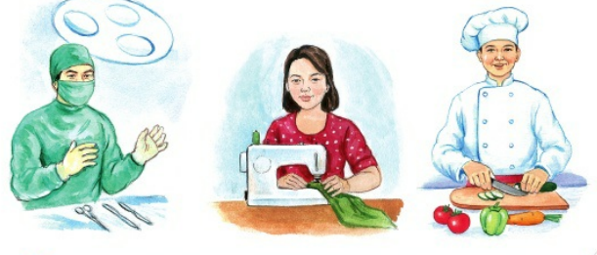
Берілген қос сөздердің суреттегі қай мамандық иесіне қатысты екенін тап.
Киім-кешек, көйлек-көншек, тіге-тіге, құрал-сайман, ыдыс-аяқ, жеміс-жидек.

Slide 7

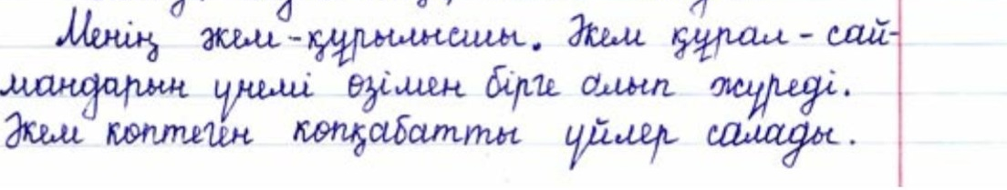
Өзіңді тексер:
Құрал-сайман
Киім-кешек
Көйлек-көншік
Тігі-тіге
Ыдыс-аяқ
Жеміс-жидек

Slide 8

Бұл сабақтан не үйрендім?
Қос сөздердің түрлерімен таныстым.

